Slide 1
Наследственное право
ТЕРМИНЫ, ТЕРМИНЫ, ТЕРМИНЫ
Формы предприятий
Всего понемногу
5
10
20
30
50
5
10
20
30
50
5
10
20
30
50
5
10
20
30
50

Slide 2
Это ВАШ подарок

Slide 3
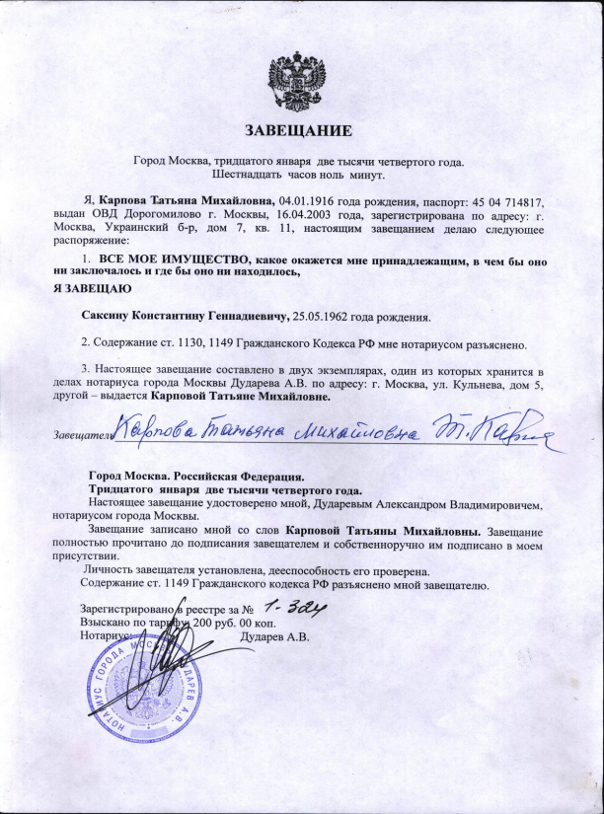
Продолжите фразу
А) к его собственным наследникам.
Б) наследственной трансмиссией
Если наследник умирает после смерти наследодателя, так и не успев принять наследство, то право на его принятие переходит _______А_________.
Такой порядок называется_____В____.

Slide 4
Право на обязательную
долю в наследстве
Имеют

Slide 5
Не входят в состав
наследства права и обязанности,
неразрывно связанные с личностью наследодателя,
в частности
право на алименты, право на возмещение вреда,
причиненного жизни или здоровью гражданина

Slide 6
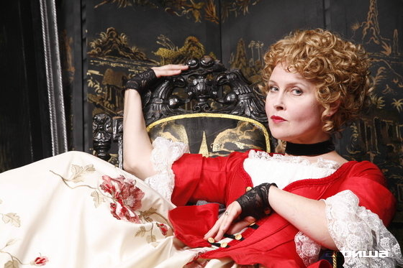
Екатерина вышла замуж за Яковлева, престарелого инвалида, чтобы получить по наследству все его имущество: квартиру, машину, дачу. После свадьбы она заставила мужа написать завещание в ее пользу. После смерти Яковлева его взрослый сын решил обратиться в суд с просьбой помочь избавиться от «хитрой» вдовы.
Рассмотрите, как могут развиваться события, использую терминологию права.

Slide 7
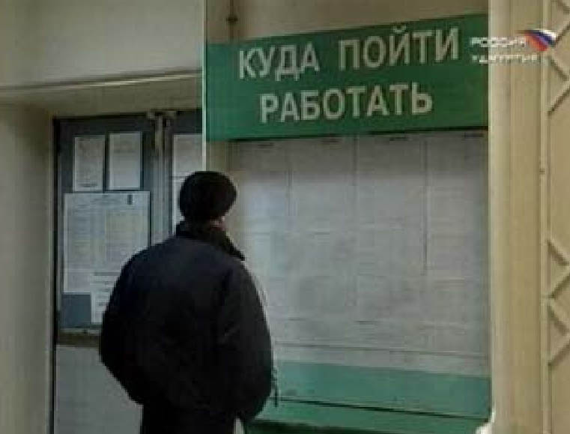
Безработный
Трудоспособный гражданин , который не имеет работы и заработка, зарегистрирован в службе занятости в целях поиска подходящей работы и готов приступить к ней.

Slide 8
Гражданское право
Совокупность правовых норм, которая устанавливает порядок регулирования имущественных и связанных с ними личных неимущественных отношений, осуществления права собственности и иных вещных прав, обязательственных, в том числе и договорных отношений.

Slide 9
Облигация -
ценная бумага, удостоверяющая право ее держателя на получение от выпустившего лица, в предусмотренный срок номинальной стоимости или иного имущественного эквивалента, а также фиксированного в ней процента от номинальной стоимости либо иные имущественные права

Slide 10
Человек, который заказывает или хочет
заказать, приобретает и использует товары,
работы, услуги для своих личных бытовых нужд,
не связанных с извлечением прибыли.
Потребитель

Slide 11
Смоделируйте какой-либо
Современный вид договора.
Укажите, какие существенные
Условия вы в нем предусмотрите.

Slide 12
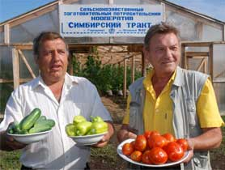
Определите организационно-правовую форму предприятия
коммерческая организация, созданная путём добровольного объединения граждан на основе членства для совместной производственной и иной хозяйственной деятельности,
основанной на их личном трудовом и ином участии и объединении его членами (участниками) имущественных паевых взносов.
Уставом производственного кооператива может
быть предусмотрено участие в его деятельности также и юридических лиц.
Кооператив
(артель)

Slide 13
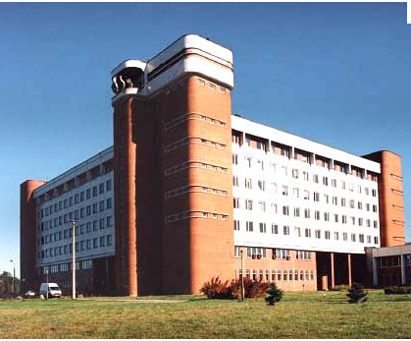
Определите организационно-правовую форму предприятия
Коммерческая организация, не наделённая правом собственности на закреплённое за ней собственником имущество. Ее имущество является неделимым и не может быть распределено по вкладам, паям, долям, акциям.
Унитарное
предприятие

Slide 14
Хозяйственные объединения
Хозяйственные товарищества
Акционерное общество
Кооператив
(артель)
Кооператив
(артель)
Унитарное предприятие
Товарищество
на вере
Полное товарищество

Slide 15
Работники ателье по пошиву одежды являются собственниками своего предприятия.
Вопросы распределения прибыли,
выделения средств на развитие ателье они решают сообща.
Какую форму собственности иллюстрирует этот пример?
КООПЕРАТИВ

Slide 16
Напишите, верную с позиции права,
доверенность
На получение стипендии

Slide 17
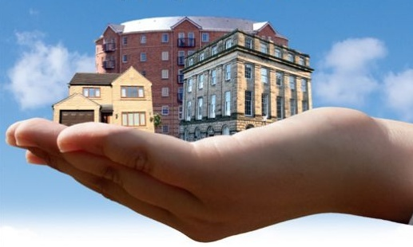
Продолжи фразу
Владение
Пользование
Распоряжение
1. Обладание вещью, закрепленное юридическим документом, на языке права
называется __________ собственностью.
2. Право извлечения из вещи полезных свойств называется _____________
собственностью.
3. Возможность изменять юридическую судьбу вещи - право _________ собственностью.

Slide 18
Назовите три субъекта
Гражданско-правовых
Отношений.
Физические лица
Юридические лица
Государство и его субъекты

Slide 19
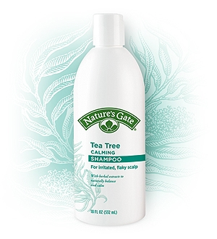
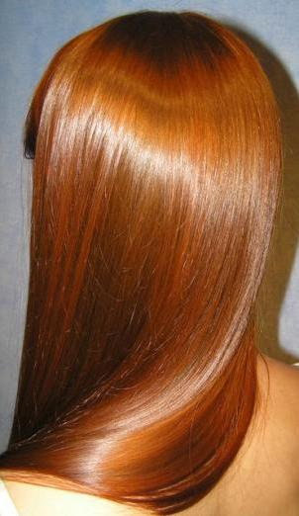
ЗАДАЧА
Катя купила в магазине шампунь. Принеся покупку домой, она обнаружила, что срок годности товара давно истек. Однако в магазине шампунь обратно не приняли, объяснив Кате, что покупателю была предоставлена эта информация изначально, он согласился на условия договора и потому данный товар обмену не подлежит.
Покупатель, которому продан товар ненадлежащего качества, вправе требовать
незамедлительного устранения недостатка товара;
- возмещение расходов
Как следует решить спор?

Slide 20
Тест
1. Как называется договор, стороны которого именуются в Гражданском Кодексе РФ как «наниматель» и «наймодатель»:
А подряда. Б дарения. В. Аренды. Г хранения;
2. Наследниками первой очереди по закону являются:
А. дети наследодателя;
Б. дети и супруг наследодателя;
В. дети и родители наследодателя;
Г. дети, супруг и родители наследодателя.
1) В 2) Г

Slide 21
Недостающий термин
1.Индивид, самостоятельно организует свою деятельность, несет за нее полную ответственность.
2. Выделяют __________ малолетних, __________ несовершеннолетних, Полную ___________________.
3.Объявление несовершеннолетнего, достигшего 16 лет, полностью дееспособным, если он работает по трудовому договору, занимается предпринимательской деятельностью.
Предприниматель
Дееспособность
Эмансипация

